Slide 1
Matematika pre informatikov Čísla a Číselné množiny (lab)

Slide 2
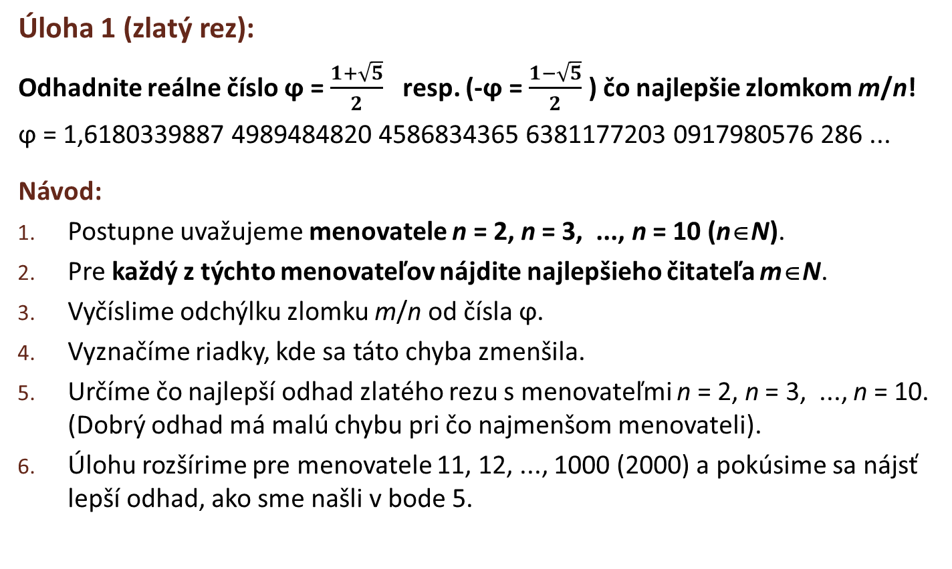
Aproximácia reálnych čísel zlomkami (Excel)
Úloha 1 (zlatý rez):
Odhadnite reálne číslo ϕ = $\frac{1+\sqrt{5}}{2}$ resp. (-ϕ = $\frac{1−\sqrt{5}}{2}$ ) čo najlepšie zlomkom m/n!
ϕ = 1,6180339887 4989484820 4586834365 6381177203 0917980576 286 ...
Návod:
Postupne uvažujeme menovatele n = 2, n = 3, ..., n = 10 (n∈N).
Pre každý z týchto menovateľov nájdite najlepšieho čitateľa m∈N.
Vyčíslime odchýlku zlomku m/n od čísla ϕ.
Vyznačíme riadky, kde sa táto chyba zmenšila.
Určíme čo najlepší odhad zlatého rezu s menovateľmi n = 2, n = 3, ..., n = 10. (Dobrý odhad má malú chybu pri čo najmenšom menovateli).
Úlohu rozšírime pre menovatele 11, 12, ..., 1000 (2000) a pokúsime sa nájsť lepší odhad, ako sme našli v bode 5.
Notes:
2. x=m/n, potom m=x.n, m je prirodzené, tak m určíme ako =round(x*n;0)

Slide 3
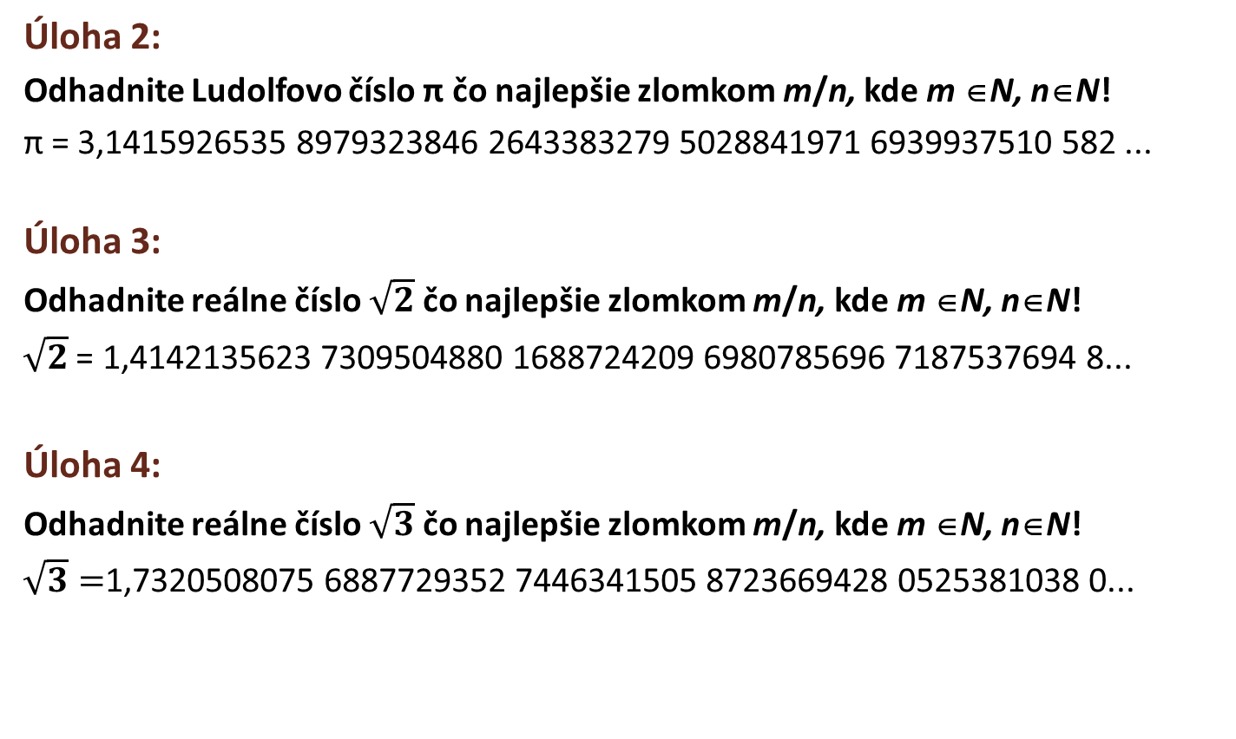
Aproximácia reálnych čísel zlomkami (Excel)
Úloha 2:
Odhadnite Ludolfovo číslo π čo najlepšie zlomkom m/n, kde m ∈N, n∈N!
π = 3,1415926535 8979323846 2643383279 5028841971 6939937510 582 ...
Úloha 3:
Odhadnite reálne číslo $\sqrt{2}$ čo najlepšie zlomkom m/n, kde m ∈N, n∈N!
$\sqrt{2}$ = 1,4142135623 7309504880 1688724209 6980785696 7187537694 8...
Úloha 4:
Odhadnite reálne číslo $\sqrt{3}$ čo najlepšie zlomkom m/n, kde m ∈N, n∈N!
$\sqrt{3}=$1,7320508075 6887729352 7446341505 8723669428 0525381038 0...

Slide 4
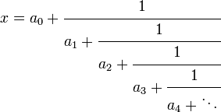
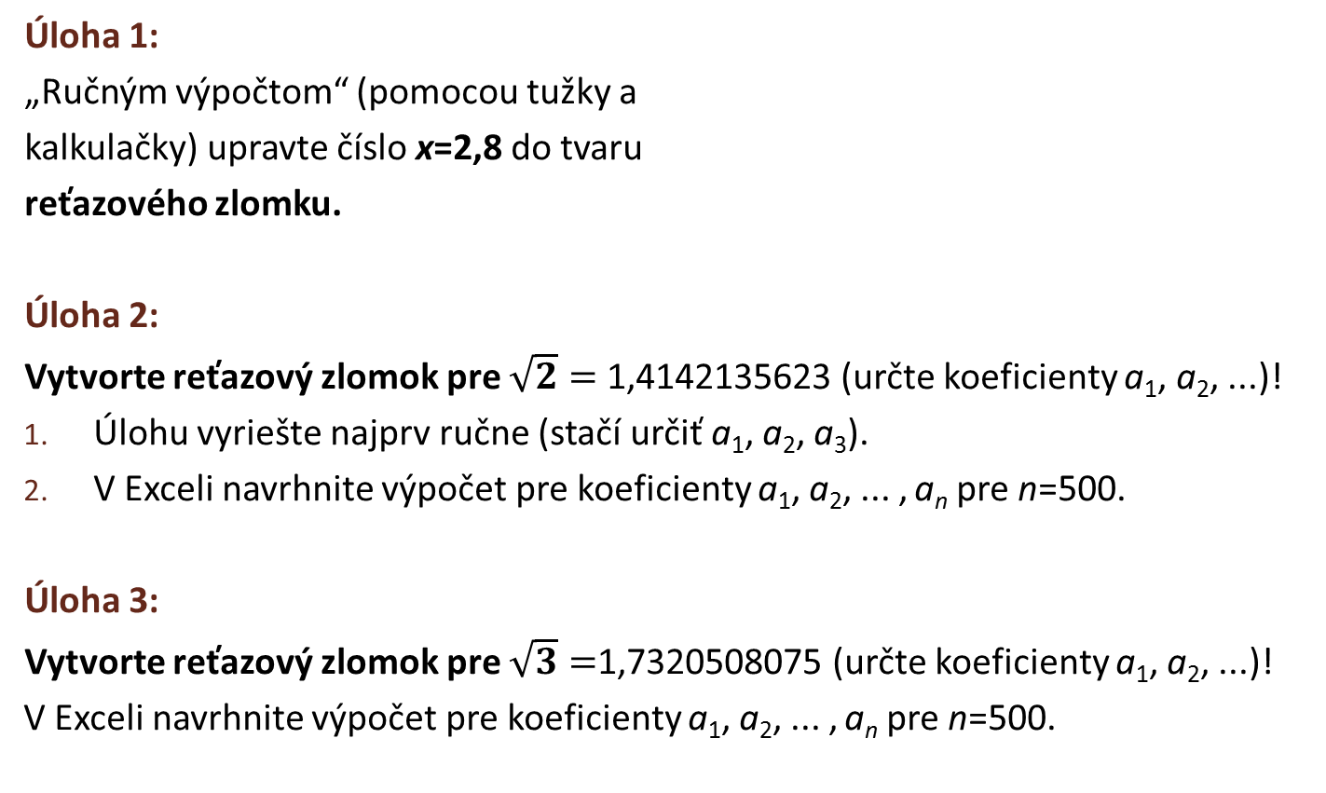
Aproximácia reálnych čísel reťazovými zlomkami
Úloha 1:
„Ručným výpočtom“ (pomocou tužky a
kalkulačky) upravte číslo x=2,8 do tvaru
reťazového zlomku.
Úloha 2:
Vytvorte reťazový zlomok pre $\sqrt{2}=$ 1,4142135623 (určte koeficienty a₁, a₂, ...)!
Úlohu vyriešte najprv ručne (stačí určiť a₁, a₂, a₃).
V Exceli navrhnite výpočet pre koeficienty a₁, a₂, ... , a_{n} pre n=500.
Úloha 3:
Vytvorte reťazový zlomok pre $\sqrt{3}=$1,7320508075 (určte koeficienty a₁, a₂, ...)!
V Exceli navrhnite výpočet pre koeficienty a₁, a₂, ... , a_{n} pre n=500.

Slide 5
Čísla – reťazové zlomky
Napíšte číslo 3,85 ako reťazový zlomok!
3,85 = 3 + $\frac{1}{1+ \frac{1}{5+ \frac{1}{1+\frac{1}{2}}}}$= 3+1/(1+1/(5+1/(1+1/2)))
Napíšte číslo 13,525 ako reťazový zlomok!
13,525=13+ $\frac{1}{1+ \frac{1}{1+ \frac{1}{9+\frac{1}{2}}}}$ = 13+1/(1+1/(1+1/(9+1/2)))

Slide 6
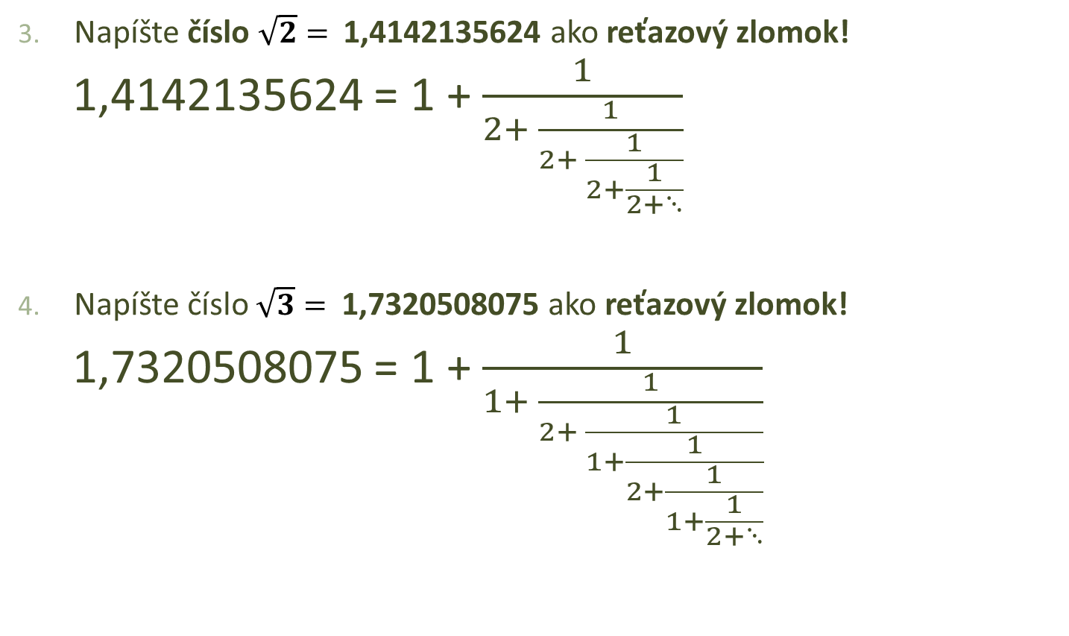
Čísla – reťazové zlomky
Napíšte číslo $\sqrt{2}=$ 1,4142135624 ako reťazový zlomok!
1,4142135624 = 1 + $\frac{1}{2+ \frac{1}{2+ \frac{1}{2+\frac{1}{2+⋱}}}}$
Napíšte číslo $\sqrt{3}=$ 1,7320508075 ako reťazový zlomok!
1,7320508075 = 1 + $\frac{1}{1+ \frac{1}{2+ \frac{1}{1+\frac{1}{2+\frac{1}{1+\frac{1}{2+⋱}}}}}}$

Slide 7
Prevody medzi sústavami
A
Preveďte dvojkové číslo (11001)₂ na desiatkové!
Preveďte dvojkové číslo (101100001)₂ na desiatkové!
Preveďte číslo (121021)₃ na desiatkové!
Preveďte číslo (ABC)₁₆ na desiatkové!

Slide 8
Prevody medzi sústavami
A
Vyjadrite číslo x v sústave so základom z = 2, z = 3, z = 8, z = 11, z = 16!
a) x = 57 b) x = 77
c) x = 153 d) x = 3258
x = 57
(57)₁₀ = (111001)₂ = (2010)₃= (71)₈ = (52)₁₁ = (39)₁₆
x = 77
(77)₁₀ = (1001101)₂ = (2212)₃= (115)₈ = (70)₁₁ = (4D)₁₆
x = 153
(153)₁₀ = (10011001)₂ = (12200)₃= (231)₈ = (12X)₁₁ = (99)₁₆
x = 3258
(3258)₁₀= (110010111010)₂=(11110200)₃=(6272)₈=(24X2)₁₁= (CBA)₁₆

Slide 9
Prevody medzi sústavami
A
Zapíšte dvojkové číslo (1101111011)₂ v sústave so základom z=16 !
(1101111011)₂ = (11 0111 1011)₂ = (37B)₁₆
Zapíšte číslo (37B)₁₆ v sústave so základom z=4!
(37B)₁₆ = (03 13 23)₄ = (31323)₄
Zapíšte číslo (321)₄ v sústave so základom z=2 a so základom z=16!
(321)₄ = (11 10 01)₂ = (111001)₂
(321)₄ = (3 21)₄ = (39)₁₆

Slide 10
Prevody medzi sústavami
A
Vyjadrite číslo 0,65 v dvojkovej sústave!
(0,65)₁₀ = (0,101001)₂ = (0,12211)₃ = (0,221)₄
Vyjadrite číslo 7,8125 v dvojkovej sústave!
(7,8125 )₁₀ = (111,1101)₂ = (21,21022)₃ = (13,31)₄

Slide 11
Úprava desatinných čísiel na zlomky
A
Napíšte číslo ako zlomok
$0,\overline{7}$ $=7∗\frac{1}{9}=\frac{7}{9}$
$0,2\overline{7}$ $= 0,2 +0,0\overline{7} =\frac{2}{10}+7∗\frac{1}{90}=\frac{18}{90}+\frac{7}{90}=\frac{25}{90}$
$$0,36\overline{98}=\frac{36}{100}+98∗\frac{1}{9900}=\frac{3662}{9900}$$
$0, \overline{123}$ $=123∗\frac{1}{999}=\frac{123}{999}$
0,$0\overline{123}$ $=123∗\frac{1}{9990}=\frac{123}{9990}$
0,$10\overline{123}$ $=\frac{1}{10}+123∗\frac{1}{99900}=\frac{10113}{99900}$

Slide 12
Prevody medzi sústavami
A
Vytvorte prevodník reálnych desiatkových čísel do sústavy so základom 2.

